Slide 1




Slide 2
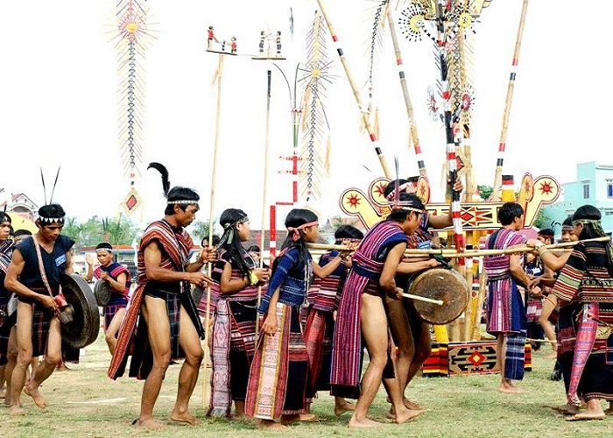
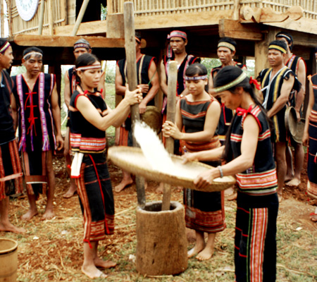
Đời sống sinh hoạt của cộng đồng Ê Đê – Tây Nguyên
Văn hóa cồng chiêng
Lễ cúng lúa

Slide 3
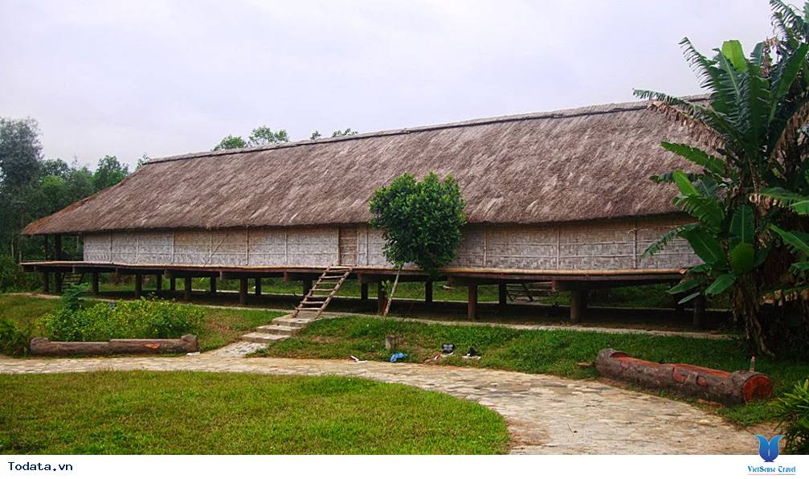
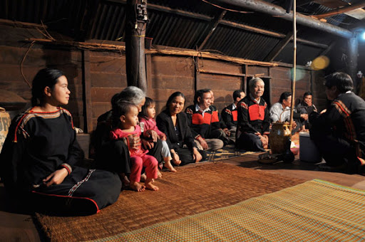
Đời sống sinh hoạt của cộng đồng Ê Đê – Tây Nguyên
- Nhà dài
Không gian sử thi

Slide 4
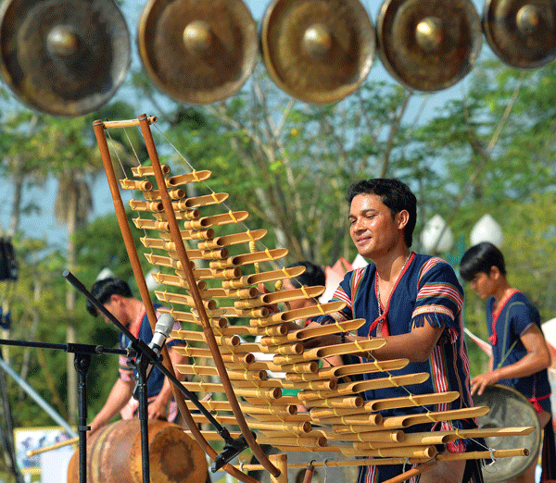
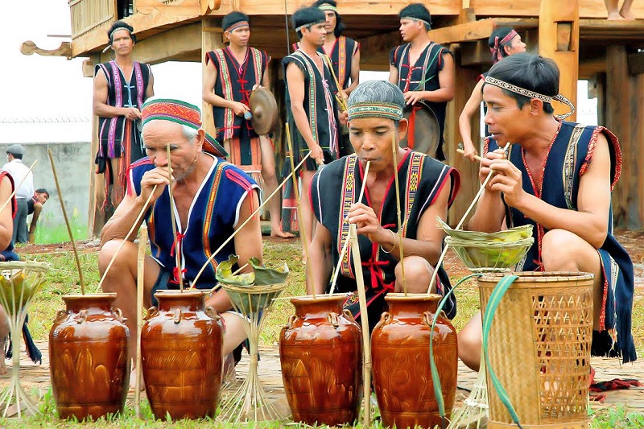
Đời sống sinh hoạt của cộng đồng Ê Đê – Tây Nguyên
- Âm nhạc Tây Nguyên
Rượu cần

Slide 5
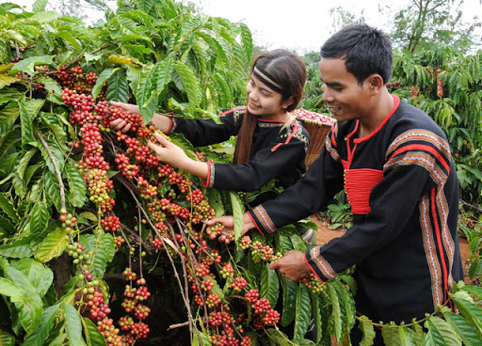
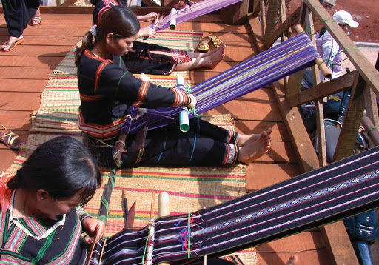
Đời sống lao động sản xuất của cộng đồng Ê Đê – Tây Nguyên
Thu hoạch cà phê
Thổ cẩm…

Slide 6
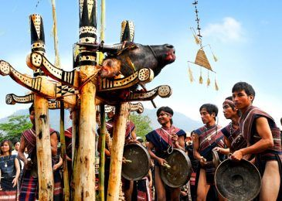
Chuyên đề: Tự sự dân gian Việt Nam
CHIẾN THẮNG MTAO MXÂY (Trích Đăm Săn – sử thi Tây Nguyên)

Slide 7

NỘI DUNG BÀI HỌC
Tìm hiểu chung
Đọc – hiểu văn bản
Tổng kết
Luyện tập

Slide 8
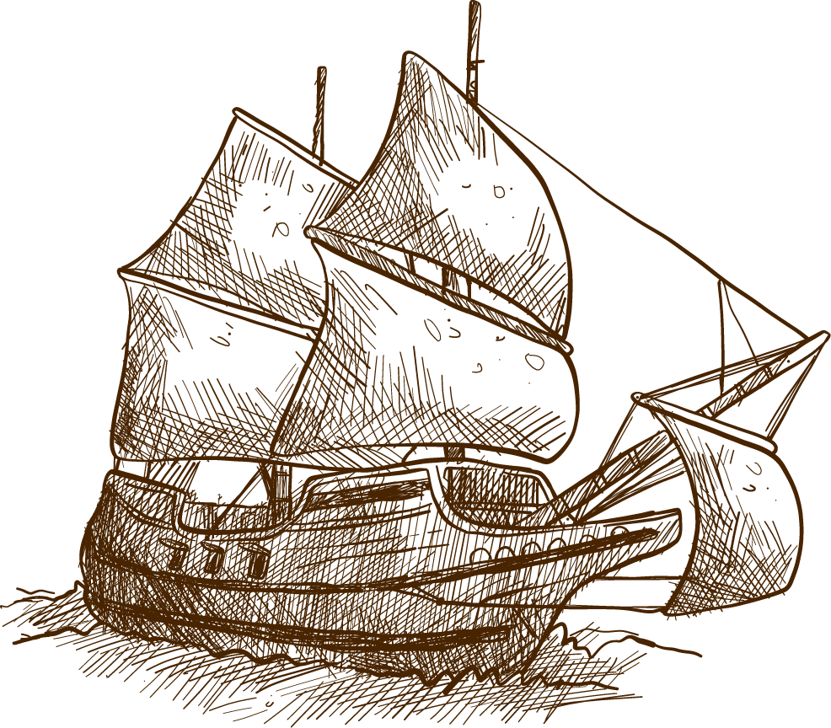
I. KHÁI QUÁT CHUNG
Thể loại sử thi
a. Khái niệm
Là các tác phẩm tự sự dân gian có quy mô lớn, sử dụng ngôn từ có vần, nhịp,xây dựng các hình tượng nghệ thuật hoành tráng, hào hùng để kể về một hay nhiều biến cố lớn diễn ra trong đời sống cộng đồng của cư dân thời cổ đại.

Slide 9
I. KHÁI QUÁT CHUNG
Thể loại sử thi
b. Phân loại (hai loại sử thi)
Sử thi thần thoại (VD: Đẻ đất đẻ nước của dân tộc Mường, Cây nêu thần của dân tộc H mông…)
Sử thi anh hùng (VD: Đăm săn, Xinh nhã của dân tộc Ê đê, Đăm noi của dân tộc Ba na…)

Slide 10
I. KHÁI QUÁT CHUNG
2. Sử thi Đăm Săn
a. Tóm tắt
- Đăm Săn về làm chồng hai chị em Hơ Nhị và Hơ Bhị, trở thành một tù trưởng oai danh, giàu có.
Các tù trưởng KênKên và Sắt lừa bắt Hơ Nhị về làm vợ. Đăm Săn đánh trả và chiến thắng. Bộ lạc của chàng càng giàu mạnh hơn xưa.
Đăm Săn chặt cây Sơ – múc (Cây thần vật tổ bên nhà vợ), làm cả hai vợ đều chết. Chàng lên trời xin thuốc cứu hai vợ thành công.
Chàng đi hỏi nữ thần mặt trời làm vợ nhưng bị từ chối. Trên đường trở về, Đăm Săn bị chết ngập trong rừng Sáp – đen.
Hồn Đăm Săn biến thành con ruồi, bay vào miệng chị gái Hơ – Âng. Nàng có thai và sinh ra Đăm Săn cháu, tiếp tục sự nghiệp của Đăm Săn cậu.

Slide 11
I. KHÁI QUÁT CHUNG
2. Sử thi Đăm Săn
b. Thể loại
- Sử thi anh hùng

Slide 12
I. KHÁI QUÁT CHUNG
3. Đoạn trích “Chiến thắng Mtao Mxây”
Vị trí, xuất xứ:
- Phần đầu tác phẩm:
Đoạn trích kể về cuộc giao chiến giữa Đăm Săn và Mtao Mxây. Đăm Săn chiến thắng, cứu được vợ và thu phục được dân làng của tù trưởng Mtao Mxây.

Slide 13
I. KHÁI QUÁT CHUNG
3. Đoạn trích “Chiến thắng Mtao Mxây”
b. Bố cục
Phần 1: Từ đầu đến “....đem bêu ngoài đường”: Cảnh trận đánh giữa hai tù trưởng
Phần 2: Tiếp theo đến “Họ đến bãi ngoài làng rồi vào làng” Đăm Săn thu phục và cùng các nô lệ về làng sau chiến thắng
- Phần 3: Còn lại: Cảnh ăn mừng sau chiến thắng và hình tượng Đăm Săn.

Slide 14
II. ĐỌC – HIỂU VĂN BẢN
1. Hình ảnh Đăm Săn và Mtao Mxây trong cuộc chiến
- Nguyên nhân: ĐS khiêu chiến vì MM cướp vợ của chàng.
=> Trọng danh dự cá nhân, cộng đồng; gắn bó với hạnh phúc gia đình; bộ tộc.
a. Lúc khiêu chiến:
Đăm Săn | MTao – Mxây
- Đứng tại chân cầu thang nhà kẻ thù khiêu chiến: Ta thách nhà ngươi… - Xuống! Xuống! - Ta sẽ lấy cái sàn hiên…bổ đôi… - Sao ta lại đâm ngươi khi ngươi đang đi… Một tư thế đàng hoàng, tự tin, chủ động, một thái độ dứt khoát, quyết liệt. | - Đứng tại nhà của mình: Ta không xuống đâu… - Ngươi không được đâm ta… - Ta sợ ngươi đâm ta… - Dáng tần ngần do dự… Một thái độ do dự, thiếu tự tin, nhát sợ trước Đăm Săn.

Slide 15
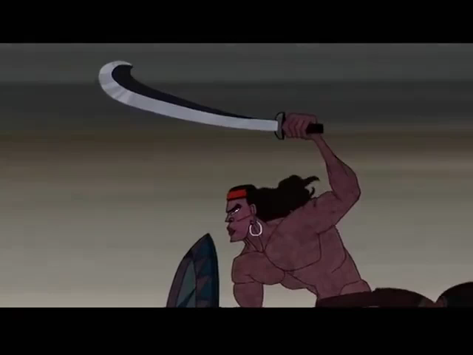

Slide 16
II. ĐỌC – HIỂU VĂN BẢN
Hình ảnh Đăm Săn và Mtao Mxây trong cuộc chiến
b. Lúc giao tranh
Hiệp 1 | Đăm Săn | Mtao Mxây
 | Khích, thách Mxây múa trước. Bình tĩnh, thản nhiên. | Múa khiên như trò chơi, khiên kêu lạch xạch như quả mướp khô, tự xem mình là tướng quen đánh trăm trận, quen xéo nát đất đai thiên hạ (chủ quan, ngạo mạn)

Slide 17
II. ĐỌC – HIỂU VĂN BẢN
Hình ảnh Đăm Săn và Mtao Mxây trong cuộc chiến
b. Lúc giao tranh
Hiệp 2 | Đăm Săn | Mtao Mxây
 | Đăm Săn múa trước: múa khiên vừa khoẻ, vừa đẹp (vượt đồi tranh, đồi lồ ô, chạy vun vút qua phía đông, phía tây...) Nhai được miếng trầu của vợ nên càng mạnh hơn. | Hoảng hốt trốn chạy bước cao bước thấp (yếu sức) Chém trượt, chỉ trúng chão cột trâu. - Cầu cứu Hơ Nhị.

Slide 18
II. ĐỌC – HIỂU VĂN BẢN
Hình ảnh Đăm Săn và Mtao Mxây trong cuộc chiến
b. Lúc giao tranh
Hiệp 3 | Đăm Săn | Mtao Mxây
 | Đăm Săn múa, đuổi đánh, đâm trúng kẻ thù nhưng không thủng -> cầu cứu thần linh. | Chạy, vừa chạy vừa chống đỡ.

Slide 19
II. ĐỌC – HIỂU VĂN BẢN
Hình ảnh Đăm Săn và Mtao Mxây trong cuộc chiến
b. Lúc giao tranh
Hiệp 4 | Đăm Săn | Mtao Mxây
 | Được ông Trời mách kế. Đuổi theo Giết chết kẻ thù | Vùng chạy cùng đường, xin tha mạng. Bị giết.

Slide 20
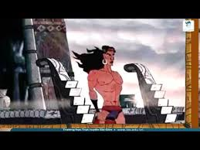
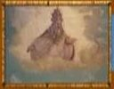
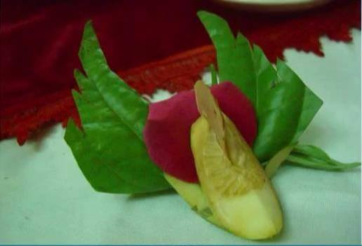
←
THẦN LINH
←
ĐĂM SĂN
NHÂN DÂN

Slide 21
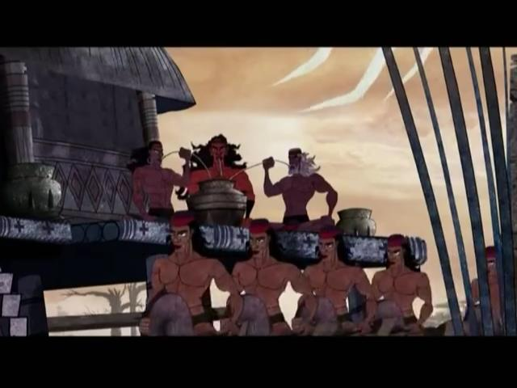
II. ĐỌC – HIỂU VĂN BẢN
2. Cảnh ăn mừng chiến thắng và hình tượng Đăm Săn:
a. Thái độ của cộng đồng đối với cuộc chiến và người anh hùng:
Cuộc đối thoại giữa Đăm Săn và nô lệ: 3 lần hỏi, 3lần đáp (một nhà, tất cả các nhà, mỗi nhà).
+ Các nô lệ tự nguyện đi theo, mang theo của cải.
+ Tuân phục tuyệt đối với cá nhân anh hùng.
Đăm Săn đã thu phục được lòng dân.

Slide 22
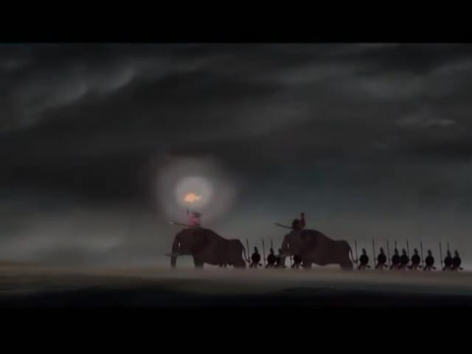
II. ĐỌC – HIỂU VĂN BẢN
2. Cảnh ăn mừng chiến thắng và hình tượng Đăm Săn:
a. Thái độ của cộng đồng đối với cuộc chiến và người anh hùng:
Hình ảnh đoàn người trở về: Đoàn người đông như bầy cà tong, đặc như bầy thiêu thân, ùn ùn như kiến như mối…. Tôi tớ mang của cải về nhiều như ong đi chuyển nước, như vò vẽ đi chuyển hoa, như bầy trai gái đi giếng làng cõng nước.

Slide 23
II. ĐỌC – HIỂU VĂN BẢN
2. Cảnh ăn mừng chiến thắng và hình tượng Đăm Săn:
a. Thái độ của cộng đồng đối với cuộc chiến và người anh hùng:
Hình ảnh đoàn người trở về: Đoàn người đông như bầy cà tong, đặc như bầy thiêu thân, ùn ùn như kiến như mối…. Tôi tớ mang của cải về nhiều như ong đi chuyển nước, như vò vẽ đi chuyển hoa, như bầy trai gái đi giếng làng cõng nước.

Slide 24
II. ĐỌC – HIỂU VĂN BẢN
2. Cảnh ăn mừng chiến thắng và hình tượng Đăm Săn:
a. Thái độ của cộng đồng đối với cuộc chiến và người anh hùng:
Thể hiện sự thống nhất cao độ giữa quyền lợi, khát vọng của cá nhân anh hùng và cộng đồng : sau cuộc chiến, họ sống trong cùng một nhóm đông hơn, giàu mạnh hơn.
Lòng yêu mến, ngưỡng mộ người anh hùng, ý chí thống nhất của toàn thể cộng đồng - ý thức dân tộc.

Slide 25
II. ĐỌC – HIỂU VĂN BẢN
2. Cảnh ăn mừng chiến thắng và hình tượng Đăm Săn:
b. Cảnh ăn mừng chiến thắng:
Nghi lễ:
Tế lễ thần linh
Tổ chức ăn mừng: đánh chiêng, rượu thịt nhiều vô kể
Mọi người chúc mừng…
Quan niệm tôn thờ thần linh, tập tục ăn mừng chiến thắng của người Ê - Đê.

Slide 26
II. ĐỌC – HIỂU VĂN BẢN
2. Cảnh ăn mừng chiến thắng và hình tượng Đăm Săn:
b. Cảnh ăn mừng chiến thắng:
* Quang cảnh:
Vật chất: giàu có
Bạn bè: đông đúc
Tôi tớ : chật ních cả nhà
Tiệc tùng: linh đình
Âm thanh: tiếng chiêng, tiếng cồng rộn rã, vui nhộn.
Cuộc sống thịnh vượng, giàu có, sung túc, hùng mạnh.

Slide 27
II. ĐỌC – HIỂU VĂN BẢN
2. Cảnh ăn mừng chiến thắng và hình tượng Đăm Săn:
c. Hình ảnh Đăm Săn:
- Trang phục: Ngực quấn chéo một tấm mền chiến, mình khoác một tấm áo chiến, tai đeo nụ, đủ giáo gươm.
- Ngoại hình: Chàng nằm trên võng, tóc thả trên sàn, hứng tóc chàng ở dưới đất là một cái nong hoa. Đôi mắt long lanh như mắt chim ghếch ăn hoa tre… Bắp chân chàng to bằng cây xà ngang, bắp đùi chàng to bằng ống bễ.
- Hành động: Uống không biết say, ăn không biết no, chuyện trò không biết chán.
Khí chất: Đăm Săn là một dũng tướng chắc chết mười mươi cũng không lùi bước… Đăm Săn vốn đã ngang tàng từ trong bụng mẹ.
Bản lĩnh, khí phách, trí tuệ và sức vóc hơn người.

Slide 28
III. TỔNG KẾT
1.Nghệ thuật
- Giọng văn trang trọng hào hùng, ngôn ngữ giàu hình ảnh, dùng kiểu câu cảm thán, hô ngữ, liệt kê ….
- Sử dụng có hiệu quả lối miêu tả song hành, đòn bẩy, thủ pháp so sánh, phóng đại, đối lập, tăng tiến….

Slide 29
III. TỔNG KẾT
2. Nội dung
- Đoạn trích khẳng định sức mạnh và ngợi ca vẻ đẹp của người anh hùng Đăm Săn – một người trọng danh dự, gắn bó với hạnh phúc gia đình và thiết tha với cuộc sống bình yên, phồn vinh của thị tộc, xứng đáng là người anh hùng mang tầm vóc sử thi của dân tộc Ê đê thời cổ đại.

Slide 30
IV. LUYỆN TẬP
Câu 1: Vật nào sau đây trong đoạn trích Chiến thắng Mtao Mxây được xem là thần kì?
a. Chày
b. Cồng Hlong
c. Miếng trầu
d.Khiên

Slide 31
IV. LUYỆN TẬP
Câu 2: Tại sao muốn chiến thắng Mtao Mxây mà Đăm Săn lại không nhân cơ hội đâm lén y?
a.Vì sợ võ nghệ của Đăm Săn
b.Vì trọng danh dự
c. Vì dân làng Mtao Mxây ngăn cản
d.Vì không có thời cơ thích hợp

Slide 32
IV. LUYỆN TẬP
Câu 3: Ở đoạn trích Chiến thắng Mtao Mxây, vai trò của nhân vật
ông Trời trong cuộc chiến của Đăm Săn là:
a.Góp phần hạn chế sức mạnh của kẻ thù đối nghịch với người
anh hùng.
b.Người giúp đỡ các nhân vật hiền lành, lương thiện trong lúc
gian nan.
c. Thể hiện uy lực của thần linh trong việc quyết định những
chiến thắng của nhân vật anh hùng.
d. Cố vấn, phù trợ cho nhân vật anh hùng.

Slide 33
IV. LUYỆN TẬP
Câu 4:
Chứng mình rằng việc thần linh xuất hiện là 1 biện pháp nghệ thuật phổ biến trong nhiều thể loại tự sự dân gian. Sự trợ giúp này có làm lu mờ vai trò người anh hùng không?
Chi tiết này thể hiện sự gần gũi, mật thiết giữa con người với thần linh. Đó là dấu vết của tư duy thần thoại cổ sơ, của một xã hội chưa có sự phân hóa giai cấp rạch ròi.
Sự trợ giúp này không làm mờ vai trò của người anh hùng vì thần linh chỉ đóng vai trò gợi ý, cố vấn, kết quả của cuộc chiến vẫn phụ thuộc vào hành động của người anh hùng → góp phần đề cao vai trò của người anh hùng

Slide 34
IV. LUYỆN TẬP
Câu 5: Ở đoạn trích Chiến thắng Mtao- Mxây tác giả dân gian dành nhiều câu miêu tả cảnh ăn mừng chiến thắng hơn cảnh đổ máu trong giao tranh là vì:
a. Họ không có mặt ở đó vì bận lao động sản xuất.
b. Họ không am hiểu cách giao chiến giữa hai tù trưởng.
c. Họ xem trọng cuộc sống thịnh vượng no đủ, sự lớn mạnh của cộng đồng.
d. Họ không xem trọng cuộc giao tranh vì họ biết chắc tù trưởng của họ sẽ thắng.

Slide 35
IV. LUYỆN TẬP
Câu 6: Đọc đoạn văn sau: Bắp chân chàng to bằng cây xà ngang, bắp đùi chàng to bằng ống bễ, sức chàng ngang sức voi đực, hơi thở chàng ầm ầm tựa sấm dậy….
Biện pháp tu từ được dùng là:
a. Biện pháp so sánh
b. Biện pháp phóng đại
c. Biện pháp nhân hóa
d. Biện pháp so sánh và phóng đại

Slide 36


